Slide 1

wonderland
小组组长：夏锐航
小组成员：陈宋佳、方文浩、陈思源
指导老师：冯玉翔

Slide 2
01
UI界面展示

Slide 3
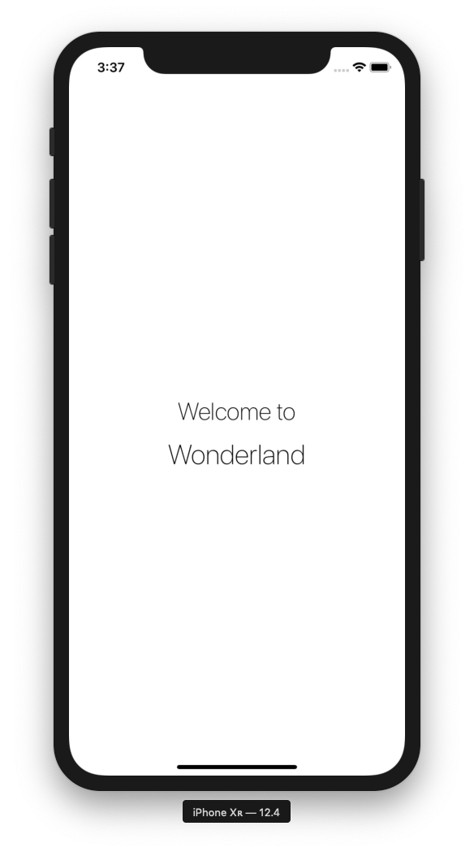
00 加载界面
在 APP 加载过程中，显示 加载界面

Slide 4
01 首页
首页是一个用 TableView 组织的用于展示文章信息的列表
在首页中，可以对文章进行 增删改查，以及跳转到其它的页面

Slide 5
01 首页
添加博客：点击首页右上方的 创建新文章

Slide 6
01 首页
删除博客：在文章列表上向右滑，显示删除按钮，点击即可删除当前文章

Slide 7
01 首页
查看博客：点击文章列表，即可跳转到指定的页面，查看文章的详细内容

Slide 8
01 首页
搜索文章：点击页面上方的搜索栏，在 搜索栏 中输入想要搜索的文字，即可获得查询结果

Slide 9

01 首页
跳转到归档页面：点击页面右上方的 ，根据归档信息查看文章

Slide 10
01 首页
手势交互：长按文章，即可将文章标题复制到剪切板

Slide 11
02 注册、登陆页面
当用户进入应用，需要登陆成功后才能跳转到首页，展示对应的文章详情列表
每个用户拥有一个 独立的数据储存目录，如此是为了保护用户的隐私数据不会轻易泄露，同时也方便用户的多账号管理

Slide 12
02 注册、登陆页面
为了追求更好的用户体验，在登陆注册界面设置了大量友好的 弹窗提示信息

Slide 13
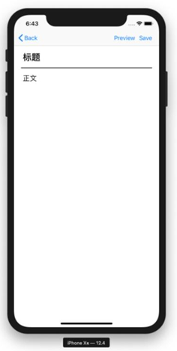
03 编辑界面
文章编辑界面主要有两个输入区域和两个按钮
两个输入区域分别为标题与正文
标题默认使用大号字体与加粗
正文部分，用户可按照 Markdown 格式 编辑文本

Slide 14
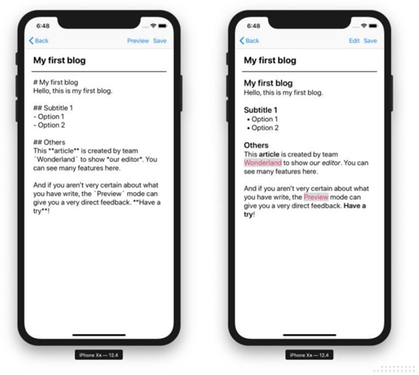
03 编辑界面
点击 Preview 按钮可以 预览 Markdown 格式的富文本
Preview 按钮名称也将变为 Edit
再次点击 Edit 按钮，可以切换回编辑模式

Slide 15
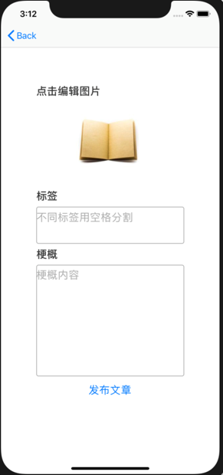
04 保存界面
文章保存界面主要有三个输入区域与一个按钮
用户在保存文章前，可以指定文章图片、标签与梗概
指定标签后，可以在文章归档界面快速根据标签查询到文章
图片与梗概将在文章列表中呈现，方便用户快速获悉文章简介

Slide 16
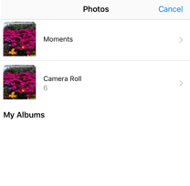
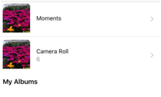

04 保存界面
在相册中选择图片，用于首页的展示

Slide 17
05 查看界面
文章查看界面将显示文章标题、标签、正文与文章发布时间
正文将以 Markdown 格式 渲染呈现

Slide 18
05 查看界面
手势交互：支持 pinch 手势操作，通过双指手势可以对文章字体进行调整

Slide 19
06 归档界面
可以通过 日期 或者 标签 查看文章

Slide 20
THANK YOU!
Wonderland
小组组长：夏锐航
小组成员：陈宋佳、方文浩、陈思源
指导老师：冯玉翔

